Slide 1

Trí tuệ nhân tạo Tìm hiểu về TensorFlow CS106.K21
GVHD: ThS. Nguyễn Đình Hiển
SV thực hiện : - Đỗ Hoàng Trung Đức - 16520229
- Kiên Tiến Dũng - 17520374
- Nguyễn Thanh Nghĩa - 18521148
- Lê Quang Thắng - 16521099
- Đoàn Đăng Trung - 16521542

Slide 2
Nội dung
1. Giới thiệu về máy học và tool TensorFlow
2. Tại sao lại có TensorFlow
3. Các dự án tuyệt vời với TensorFlow
4. Demo ứng dụng
5. Kết luận

Slide 3
Câu hỏi :
- Có bao nhiêu người đã nghe về Deep learning / Machine Learning / TensorFlow ?
- Có bao nhiêu người đã biết về Deep learning / Machine Learning / TensorFlow ?
- Có bao nhiêu người đã sử dụng về Deep learning / Machine Learning / TensorFlow ?

Slide 4
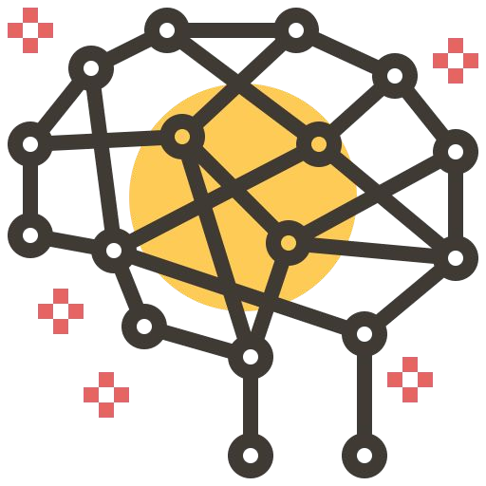
Giới thiệu
Artificial Intelligence, deep learning, machine learning — whatever you’re doing if you don’t understand it — learn it. Because otherwise you’re going to be a dinosaur within 3 years.
“ Mark Cuban “

Slide 5
Giới thiệu
Trí tuệ nhân tạo ( AI ) mang đến cho máy tính khả năng học hỏi mà không cần phải lập trình rõ rang
Machine Learning là cách tiếp cận để:
- Dự báo thời tiết
- Phân loại đồ vật, con vật, …
- Lọc thư rác
3. Deep learning là một lĩnh vực của Machine Learning liên quan đến các thuật toán từ cấu trúc và chức năng của não gọi là mạng lưới thần kinh nhân tạo ( Artificial neural network )

Slide 6

Tools

Slide 7
TensorFlow là gì?
TensorFlow là một thư viện mã nguồn mở cho Deep Learning và Machine learning
Được phát triển bởi nhóm Google Brain và phát hành vào tháng 11 năm 2015
TensorFlow chủ yếu được sử dụng cho: Phân loại, nhận thức, hiểu biết, khám phá, dự đoán và sáng tạo

Slide 8
Lợi ích của việc sử dụng tensorflow
Hệ thống dễ dàng xác định các hoạt động có thể thực hiện song songThực thi phân tán (có thể cho TensorFlow phân vùng chương trình của bạn trên nhiều thiết bị CPU, GPU và TPU)
Biên dịch (tạo mã nhanh hơn)
Tính di động (Bạn có thể xây dựng biểu đồ luồng dữ liệu trong Python, lưu trữ nó trong Mô hình đã lưu và khôi phục nó trong chương trình C ++)

Slide 9

Tại sao lại là TensorFlow ?

Slide 10


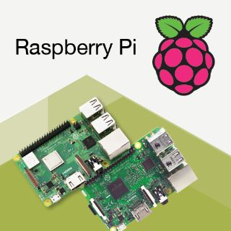

Tại sao lại là TensorFlow?
Run Every where
Chạy trên máy tính để bàn và thiết bị di động như
Linux
MacOS
iOS
Android
Raspberry pi
Windows

Slide 11


Tại sao lại là TensorFlow?
Tính linh hoạt
API Python có tính linh hoạt để tạo tất cả các loại tính toán (Bao gồm mọi kiến trúc mạng thần kinh mà chúng ta có thể nghĩ đến)
Bao gồm triển khai C ++ hiệu quả cao cho nhiều hoạt động ML

Slide 12
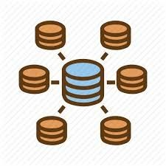
Tại sao lại là TensorFlow?
Tính toán song song
Hỗ trợ tính toán phân tán

Slide 13

Tại sao lại là TensorFlow?
Cộng đồng lớn
Một trong những dự án open source phổ biến nhất trên GitHub
Nó có một đội ngũ chuyên gia phát triển nhiệt tình và hữu ích
Cộng đồng phát triển góp phần cải thiện nó

Slide 14



Tại sao lại là TensorFlow?
Sản phẩm của Google
Nó hỗ trợ nhiều dịch vụ quy mô lớn của Google:
Google Cloud Speech
Google Photos and
Google Search

Slide 15
Tại sao lại là TensorFlow?
Các công ty lớn sử dụng Tensorflow
Google
OpenAI
DeepMind
Uber
eBay
DropBox
A bunch of startups

Slide 16
Tại sao lại là TensorFlow?
Sản phẩm của Google
Nó hỗ trợ nhiều dịch vụ quy mô lớn của Google:
Google Cloud Speech
Google Photos and
Google Search

Slide 17
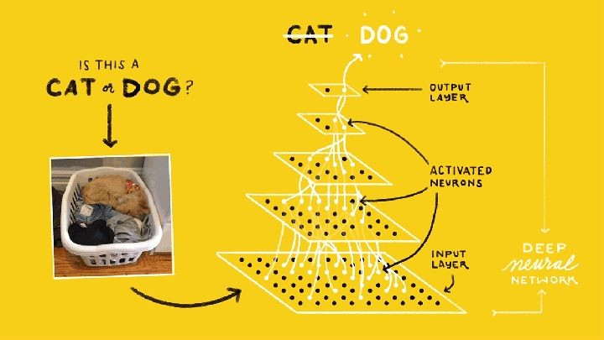
Các dự án tuyệt vời với TensorFlow
Project1 : Image Classification

Slide 18
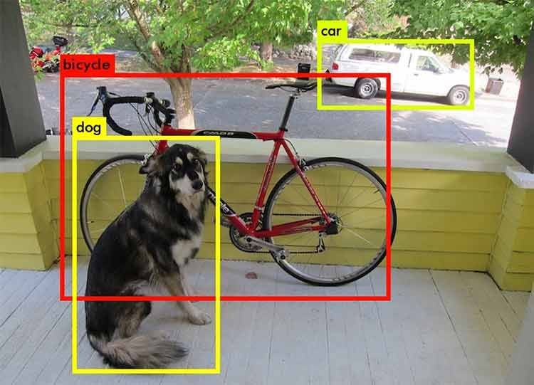
Các dự án tuyệt vời với TensorFlow
Project 2: Object Detection ( Phát hiện đối tượng )

Slide 19
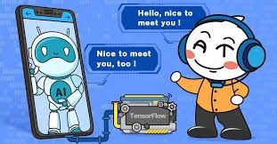
Các dự án tuyệt vời với TensorFlow
Project 3: Speech recognition ( Nhận dạng giọng nói )

Slide 20
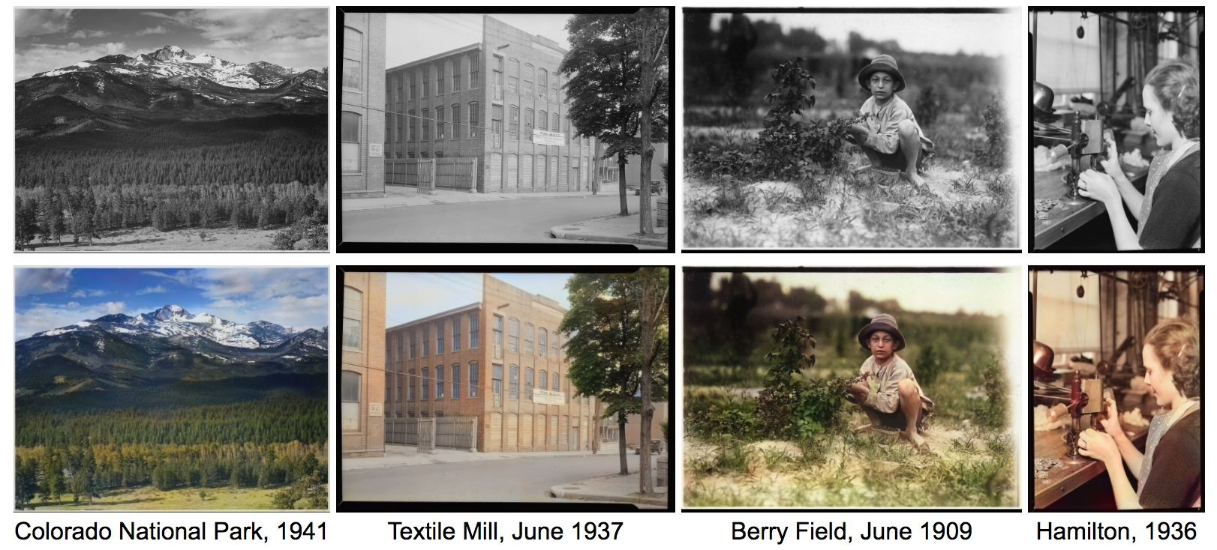
Các dự án tuyệt vời với TensorFlow
Project5: Restore colors in B&W photos and videos
Khôi phục màu sắc của các bức ảnh và video trắng đen

Slide 21
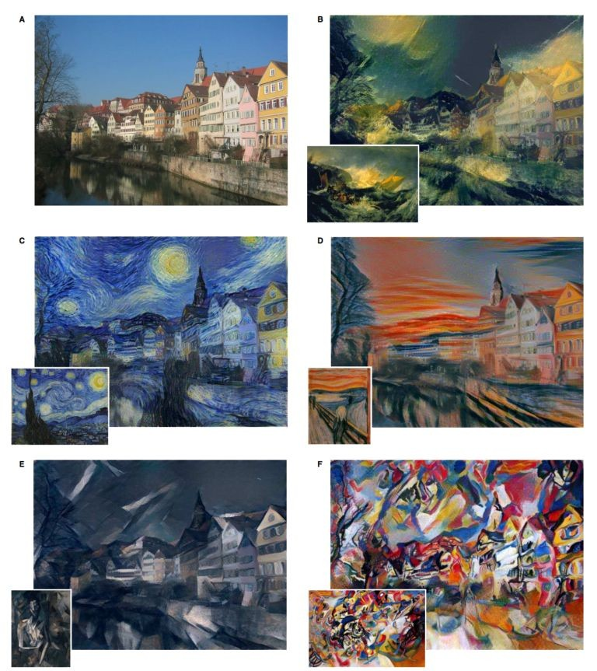
Các dự án tuyệt vời với TensorFlow
Project 6: Transferring style from famous paintings
Chuyển phong cách từ của những bức tranh nổi tiếng

Slide 22
Demo ứng dụng
Giới thiệu bài toán
Cho một tấm ảnh mà có con vật ở trong ảnh. Xác định xem tấm ảnh đó xem là loại con gì?
Ngôn ngữ và thư viện
Ngôn ngữ sử dụng: Python
Thư viện: Keras
Pre-trained mode: VGG16

Slide 23
Demo ứng dụng
Input: Là 1 tấm ảnh con vật thuộc 10 loài vật đã train cho mô hình
Output: Là 1 dãy số gồm 10 phần tử dưới dạng nhị phân (0,1) ứng với ('butterfly', 'cat', 'chicken', 'cow', 'dog', 'elephant', 'horse', 'sheep', 'spider', 'squirrel‘)

Slide 24
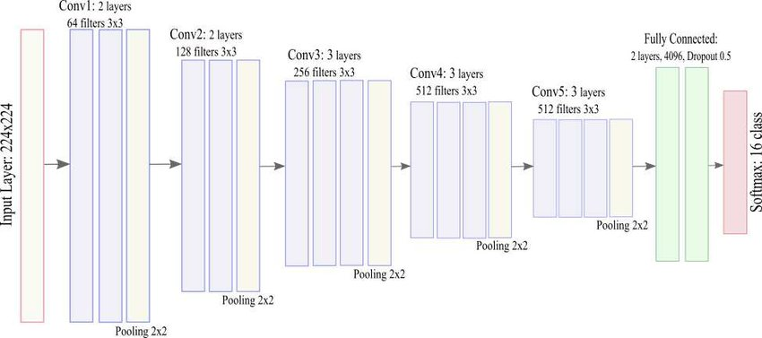
Mô hình VGG16

Slide 25
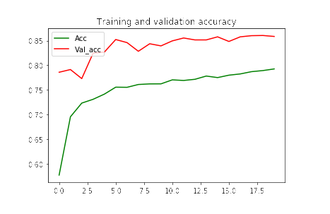
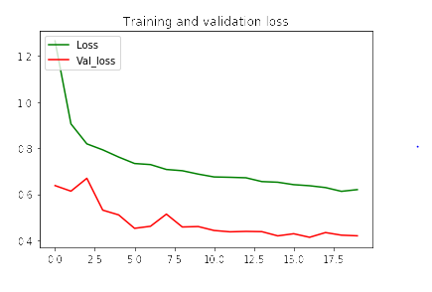
Đánh giá mô hình

Slide 26
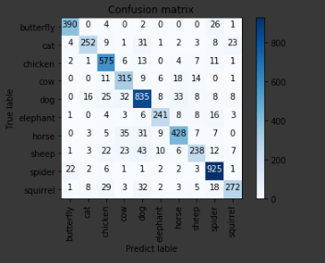
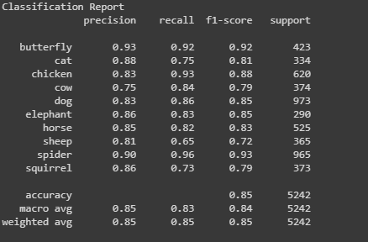
Đánh giá mô hình

Slide 27
Kết luận
Có rất nhiều điều tuyệt vời mà mọi ngườiđã thực hiện bằng cách sử dụng máy học, một số trong đó bao gồm các ứng dụng liên quan đến chăm sóc sức khỏe, công cụ đề xuất cho phim ảnh, âm nhạc, quảng cáo được cá nhân hóa và khai thác tình cảm trên phương tiện truyền thông xã hội để kể tên một số.
Với những tiến bộ trong học máy và trí tuệ nhân tạo có vẻ khó hiểu, TensorFlow là công cụ giúp đạt được những mục tiêu này

Slide 28
Tài liệu tham khảo
TensorFlow tutorials
quora.com/topic/TensorFlow-software-library
Machine learning crash course
Your first TensorFlow programming with Jupyter
TensorFlow Dev-Summit 2018

Slide 29


